Slide 1


ỦY BAN NHÂN DÂN QUẬN LONG BIÊN TRƯỜNG MẦM NON THẠCH CẦU
LĨNH VỰC PHÁT TRIỂN NHẬN THỨC
TRÒ CHUYỆN VỀ NGÀY 8 - 3
Giáo viên: Hoàng Thị Phương Loan
Lứa tuổi: 3 – 4 tuổi
Năm học: 2021 - 2022

Slide 2
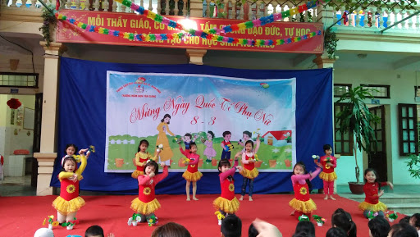

Slide 3
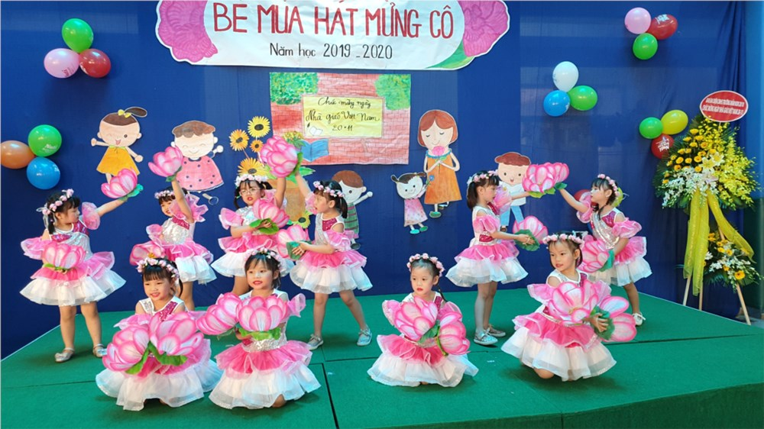

Slide 4
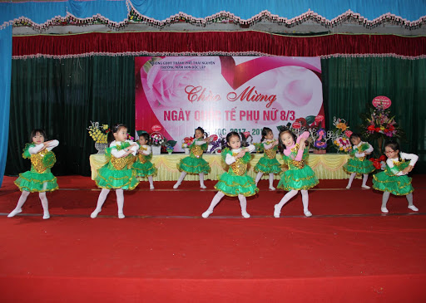

Slide 5
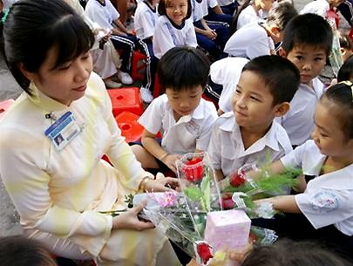

Slide 6
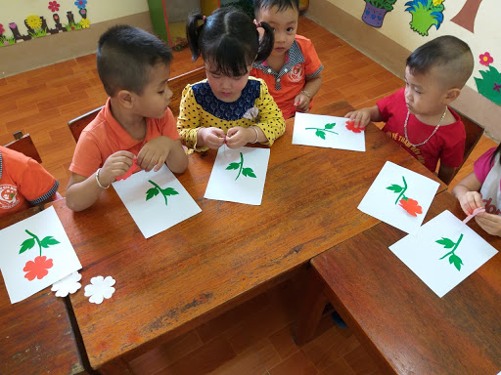

Slide 7
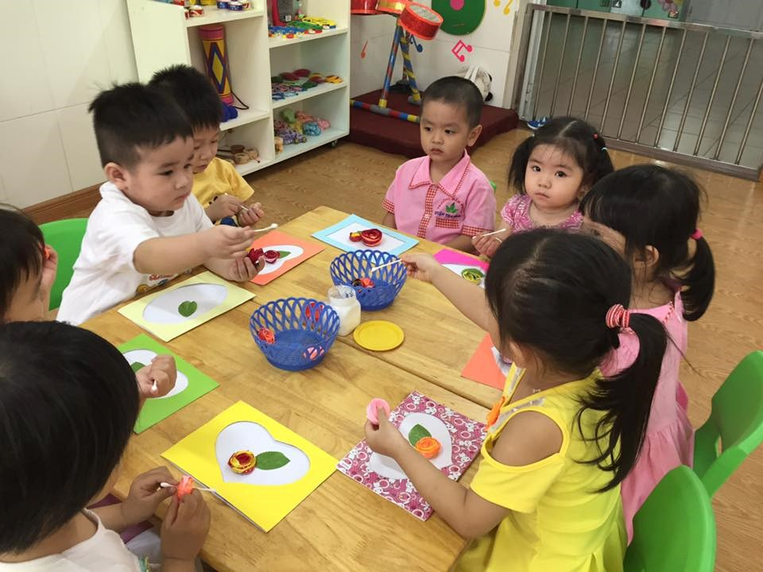

Slide 8
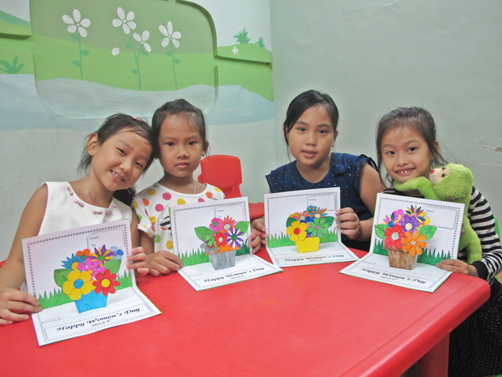

Slide 9
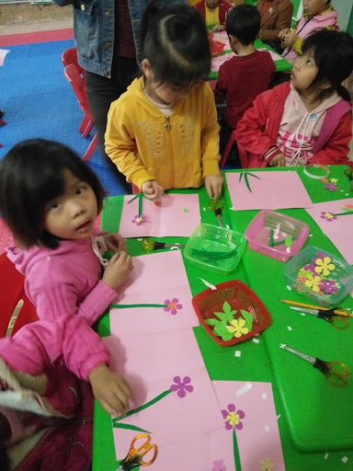

Slide 10
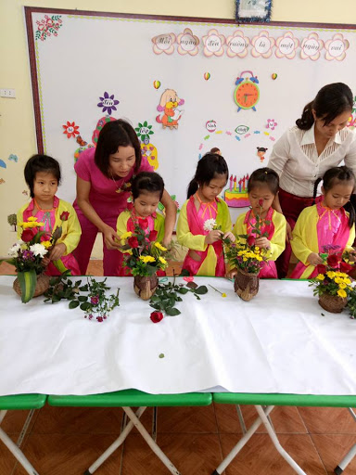

Slide 11
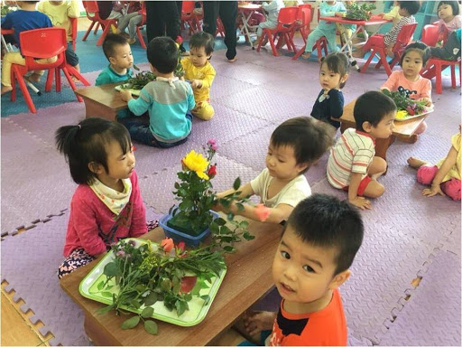

Slide 12
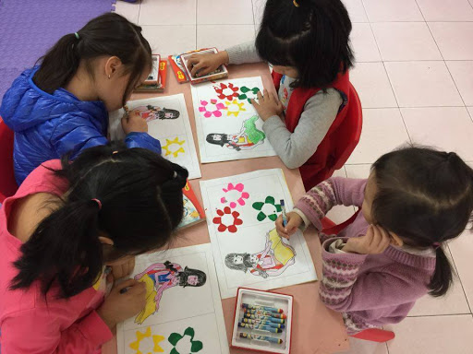

Slide 13
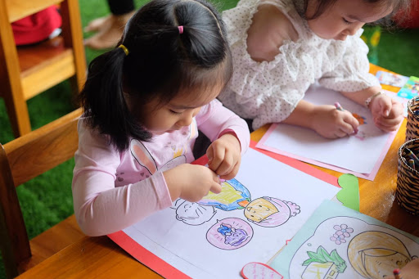

Slide 14
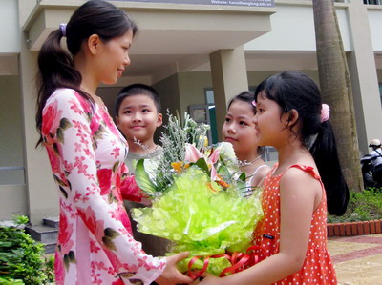

Slide 15
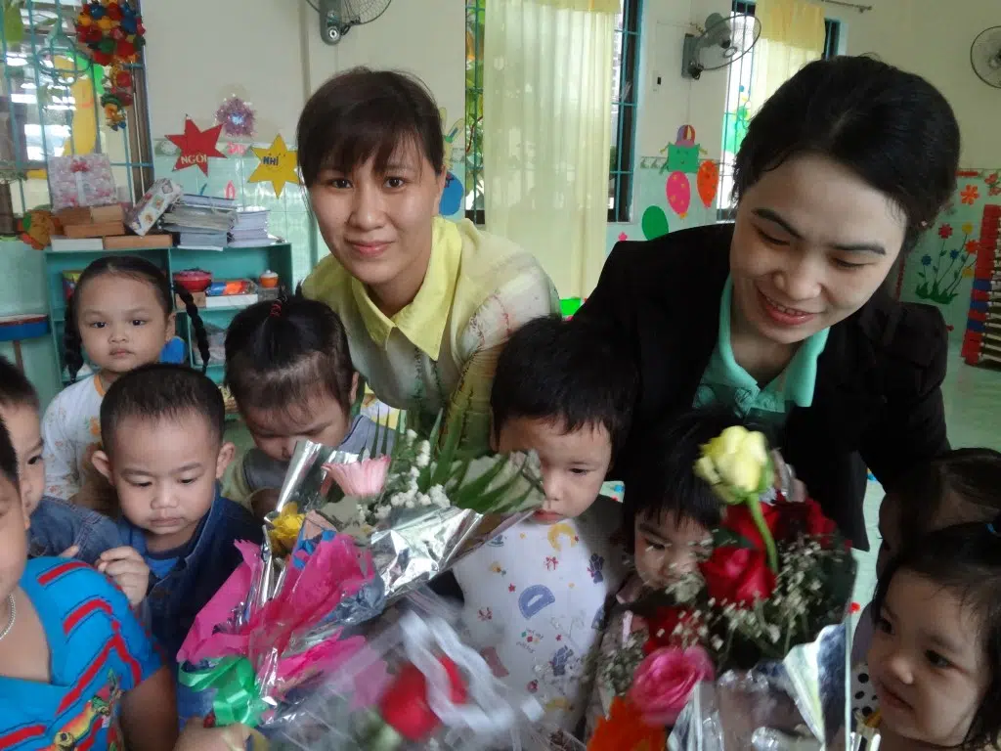

Slide 16
